Slide 1
2遗传算法(1)
遗传算法技术介绍

Slide 2
遗传算法框架
  initializeP(0);
  t=0;T＝max; %T生物繁衍最大代数
  while(t<=T)
    Fitness(P(t)); %计算种群个体适应环境的能力大小
    Select(P(t)); %进行优胜劣汰选择
    Crossover(P(t)); %基因交配过程
    Mutation(P(0)); %基因变异过程
    P(t+1)=P(t); %t代群体作为t＋1代群体准备下次进化
    t=t+1;

Slide 3
2.1遗传算法
产生初始群体 （编码）
循环(终止)
  计算适应度（解码）
  复制（轮盘选择实现）
    （书中谈到两种方法1，2）
  交换（单点交换及程序实现方式）
  变异（基本变异及程序实现方式）

Slide 4
2.2遗传算法的两种实现方式
1、《进化算法》p38
  用(复制概率/交换概率/变异概率)*PopSize,确定复制/交换/变异个数。
  对于复制/交换/变异操作，从群中选择出相应的个数执行该操作。
2、使用复制，交换，变异
  复制采用书中复制第2种方法。
  产生随机数，与(交换概率/变异概率)比较，当产生的随机数大时，执行操作。

Slide 5
书中的一些问题
2.3理论基础，不做要求……
p26,有一处错误。
p29,中描述的轮盘选择过程，和先计算选择概率后进行的选择本质是一样的。
p63, §2.4.2.3，不做要求……
p67,波耳兹曼选择法，需一点模拟退火算法的知识，故不做要求。

Slide 6
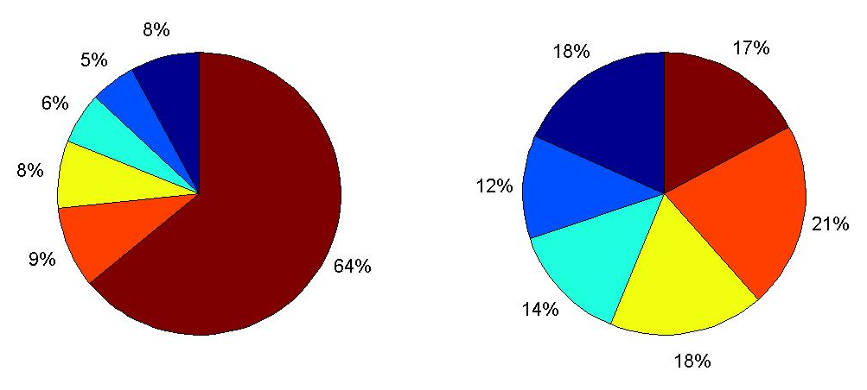
遗传算法存在的问题
适应度

Slide 7
遗传算法存在的问题
在初期，第一个图需要缩小适应度之间的差别，以保证种群的多样性。
在后期，第二个图需要扩大适应度之间的差别，以保证好的个体更容易被选出。
如何改进?

Slide 8
补充知识_模拟退火算法
模拟金属退火过程
  在金属热加工工艺中，退火是指将金属材料加热到某一高温状态，然后让其慢慢冷却下来这样一个金属热处理过程。从统计热力学观点来说，随着温度的降低，物质的能量将逐渐趋近一个较低状态，并最终达到某种平衡。

Slide 9
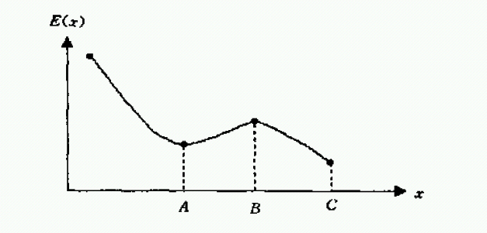
补充知识_模拟退火算法
假如要求下面函数最小值

Slide 10
补充知识_模拟退火算法
思想（当温度为t时）
  当新状态使系统的能量减少时，系统一定接受这个新状态；
  当新状态使系统能量值增加时，以 概率接受新状态。
即在某一温度时，系统允许以一定的概率使得系统能量增加。

Slide 11
Simulated Annealing (SA) Algorithm:
x=x0;y=f(x); % 当前点和当前函数值
t0=10;tf=0.1; % t0初始温度，tf结束温度
t=t0;L=100; % t当前温度，L为重复扰动次数
while t>tf
for i=1:L
x’=exchange(x); y’=f(x’); % 扰动x产生x’并计算其函数值
delta=y’-y;
if delta<0 % 目标值变小，接受
x=x’; y=y';
elseif exp((-delta)/t)>rand % 以概率接受exp((-delta)/t)
x=x’; y=y';
end
end
t=alpha*t; % 当前问度重复一定次数
end

Slide 12
谢谢
参考文献
  GEATbx_Intro_Algorithmen_v33a，http://www.geatbx.com/index.html
  Evolutionary Algorithms and Optimization: Theory and its Applications, [ppt], From Internet.

Slide 13
后面是细节
前面的ppt是后面的一个纲要
后面的ppt是前面纲要的细节

Slide 14
2.1.1编码-解码
编码
  变量范围
  精度要求 (比如精确到小数点5位数字为以上)
  用一个二进制数表示，如何确定二进制长度?

Slide 15
2.1.1编码-解码

Slide 16
2.1.1编码
x₁ : (12.1-(-3.0)) × 10,000 +1= 151,001
2¹⁷ <151,001 ≤ 2¹⁸, m₁ = 18 bits
x₂ : (5.8-4.1) × 10,000 +1 = 17,001
2¹⁴ <17,001 ≤ 2¹⁵, m₂ = 15 bits
精度要求: m = m₁ + m₂ = 18 +15 = 33 bits
33 bits
000001010100101001
101111011111110
18 bits
18 bits
15 bits
x

Slide 17
2.1.1编码-解码
解码
  对于二进制串 ,其相应的10进制数为
  在计算目标值的时候，需要用原来实数计算。
  如何把 转换为 范围内的实数 ?

Slide 18
2.1.1编码-解码

Slide 19
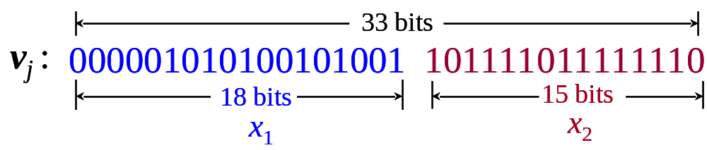
2.1.1编码-解码
Binary Nuamber
Decimal Number
x
000001010100101001
5417
x
1
1
x
101111011111110
24318
x
2
2

Slide 20
2.1.2初始种群的产生
初始种群通过随机的方法产生
初始种群的群体规模

Slide 21
2.1.3计算适应度
目标函数值和适应度的关系
  适应度是和目标函数相关的，可以认为适应度是目标函数的一个函数.
  适应度是在某种需要下将目标函数值进行变换的结果。

Slide 22
2.1.3计算适应度
计算个体适应环境的能力大小
  对于求最大值问题
  对于求最小值问题
    希望数值越小适应度越大

Slide 23
2.1.3计算适应度
如果要求适应度必须是正数
  对于最大值问题
  其中
  对于最小值问题
  其中

Slide 24
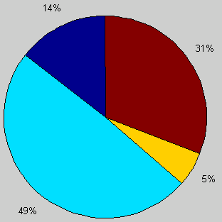
2.1.4复制
轮盘选择
  个体在轮盘上占有一定的面积（选择概率），体现了该个体被选择的机会的大小。
  随机转动轮盘，停止时指针指向的个体被选中。
6%
0 6％ 37％ 51％ 100%

Slide 25
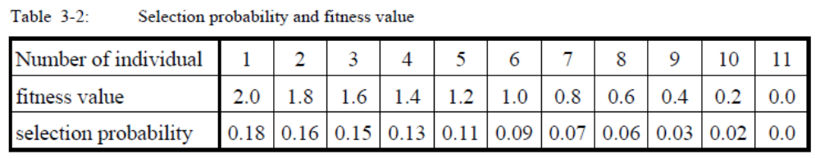
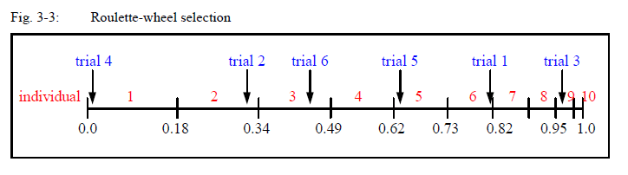
2.1.4复制
  0.81, 0.32, 0.96, 0.01, 0.65, 0.42.
  6, 2, 9, 1, 5, 3

Slide 26
2.1.4复制
一，在M中选择部分好个体替换部分坏个体
  1、根据“复制概率”确定选择个体的个数m＝Pr×M
  2、从父代中选择m个好个体。（确定型，随机型）
  3、从父代中选择m个差个体。
    确定型：淘汰m个最差个体。
    随机型：对每个个体适应度进行调整，使得小适应度个体的适应度变大，从而其选择概率变大，之后按轮盘选择过程选择。
    存在问题!!!
  4、用好个体取代差个体，维持种群M个个体。

Slide 27
2.1.4复制
二、用轮盘法直接选择M个个体
  1、顺序累计群体中各个个体的适应度 ,得适应度的累加
  2、用 除各个体的适应度 ，得相对适应度 ,它也就是该个体被选中的概率。
  3、累计 得累计概率

Slide 28
2.1.4复制
二、用轮盘法直接选择M个个体
  4、产生[0,1]均匀分布的随机数
  5、将 与 相比较，若 ，则选个体i 进入下一代新群体
  6、反复执行(4)(5)，直至新群体的个体数目等于父代群体规模。

Slide 29
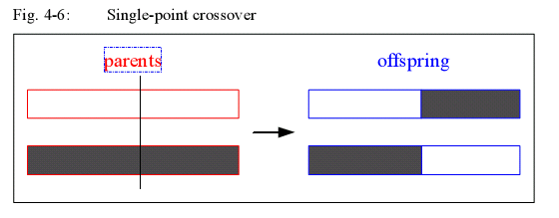
2.1.5交换
单点交换

Slide 30
2.1.5交换
程序实现方法
  根据群体大小(popSize)则有 组可能配对，对于每组配对根据交换概率 判断是否发生交换（当产生的随机数<交换概率 时，发生交换）。
    对群中个体产生一组随机配对
    随机选择交叉点位置
    交换交叉点后面部分

Slide 31
2.1.5交换
procedure: One-cut Point Crossover
input: p_{C}, parent P_{k}, k=1, 2, ..., popSize
output: offspring C_{k}
begin
for k ← 1 to do // popSize: population size
if p_{c} ≥ random [0, 1] then // p_{C}: the probability of crossover
i ← 0;
j ← 0;
repeat
i ← random [1, popSize];
j ← random [1, popSize];
until (i≠j )
p ← random [1, l -1]; // p: the cut position, l: the length of chromosome
C_{i} ← P_{i} [1: p-1] // P_{j} [p: l ];
C_{j} ← P_{j} [1: p-1] // P_{i} [p: l ];
end
end
output offspring C_{k};
end

Slide 32
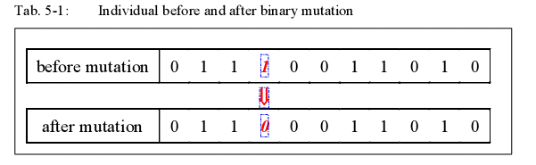
2.1.6变异
基本变异

Slide 33
2.1.6变异
程序实现方式
  遍历种群中每个个体(假设取第k个)进行下面步骤
  遍历个体 k 的每一位(假设取第j 位)进行下面步骤
  根据变异概率判断，第k个个体的第j 位是否发生变异。(产生随机数，当此随机数<变异概率时，第k个个体的第j 位发生变异，0变1 或 1变0)

Slide 34
2.1.6变异
procedure: Mutation
input: p_{M}, parent P_{k}, k=1, 2, ..., popSize
output: offspring C_{k}
begin
for k ← 1 to popSize do // popSize: population size
for j ← 1 to l do // l: the length of chromosome
if p_{M} ≥ random [0, 1] then // p_{M}: the probability of mutation
P[k][ j ] ← ( ~P[k][ j ] ) // p: the cut position
end
end
C[k] ← P[k];
end
output offspring C_{k} ;
end

Slide 35
2.1.7终止
1、指定最大进化代数。
2、对于适应度目标已知的遗传算法，可以用 （误差要求）作为终止条件。
3、观察适应度变化趋势，当不在变化时，人为的终止程序运行。

Slide 36
遗传算法（例子）
产生初始群体 （编码）
计算适应度（解码）
复制（使用书中方法2）
交换
变异

Slide 37
例子
一个无约束最优化问题如下:
max f (x_{1,} x₂) = 21.5 + x₁·sin(4π x₁) + x₂·sin(20π x₂)
s. t. -3.0 ≤ x₁ ≤ 12.1
4.1 ≤ x₂ ≤ 5.8

Slide 38
图形的matlab代码
x1=[-3:0.2:12.1]';
x2=[4.1:0.02:5.8]';
m=(12.1+3)/0.2 +1;
n=(5.8-4.1)/0.02 +1;
z=zeros(n,m);
for i=1:m
z(:,i)=21.5+x1(i)*sin(4*pi*x1(i))+x2.*sin(20*pi*x2);
end
surf(x1,x2,z)

Slide 39
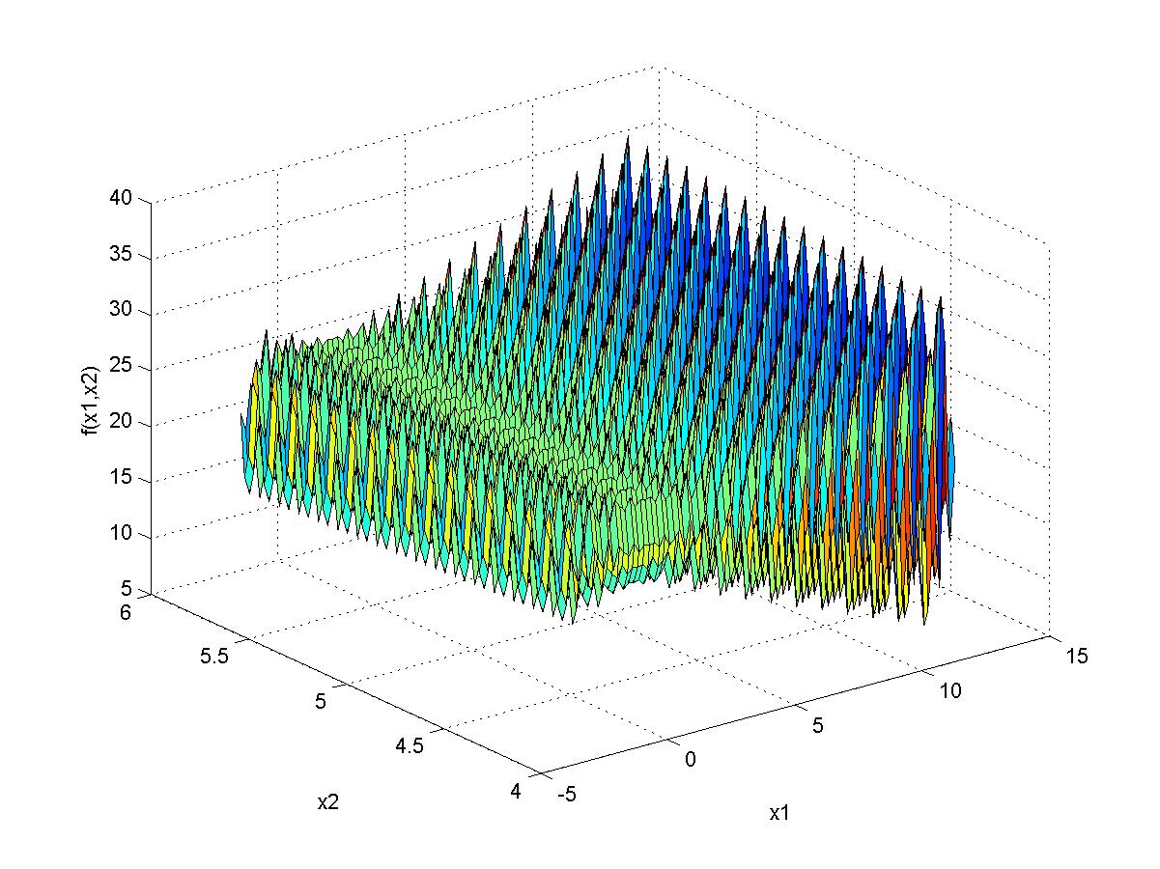
目标函数图形

Slide 40
2.1.2产生初始群体
v₁ = [000001010100101001101111011111110] = [x₁ x₂] = [-2.687969 5.361653]
v₂ = [001110101110011000000010101001000] = [x₁ x₂] = [ 0.474101 4.170144]
v₃ = [111000111000001000010101001000110] = [x₁ x₂] = [10.419457 4.661461]
v₄ = [100110110100101101000000010111001] = [x₁ x₂] = [ 6.159951 4.109598]
v₅ = [000010111101100010001110001101000] = [x₁ x₂] = [ -2.301286 4.477282]
v₆ = [111110101011011000000010110011001] = [x₁ x₂] = [11.788084 4.174346]
v₇ = [110100010011111000100110011101101] = [x₁ x₂] = [ 9.342067 5.121702]
v₈ = [001011010100001100010110011001100] = [x₁ x₂] = [ -0.330256 4.694977]
v₉ = [111110001011101100011101000111101] = [x₁ x₂] = [11.671267 4.873501]
v₁₀ = [111101001110101010000010101101010] = [x₁ x₂] = [11.446273 4.171908]

Slide 41
2.1.3计算适应度
v4的适应度最大， v3的适应度最小
eval(v₁) = f (-2.687969, 5.361653) =19.805119
eval(v₂) = f (0.474101, 4.170144) = 17.370896
eval(v₃) = f (10.419457, 4.661461) = 9.590546
eval(v₄) = f (6.159951, 4.109598) = 29.406122
eval(v₅) = f (-2.301286, 4.477282) = 15.686091
eval(v₆) = f (11.788084, 4.174346) = 11.900541
eval(v₇) = f (9.342067, 5.121702) = 17.958717
eval(v₈) = f (-0.330256, 4.694977) = 19.763190
eval(v₉) = f (11.671267, 4.873501) = 26.401669
eval(v₁₀) = f (11.446273, 4.171908) = 10.252480

Slide 42
2.1.4复制
计算种群的总适应度
对每个染色体计算选择概率
对每个染色体计算累计概率
10
=
∑
=
F
eval
(
v
k
)
178
.
135372
k
=
1
p
1
=
0.111180,
p
2
=
0.097515,
p
3
=
0.053839,
p
4
=
0.165077,
p
5
=
0.088057,
p
6
=
0.066806,
p
7
=
0.100815,
p
8
=
0.110945,
p
9
=
0.148211,
p
10
=
0.057554
q
1
=
0.111180,
q
2
=
0.208695,
q
3
=
0.262534,
q
4
=
0.427611,
q
5
=
0.515668,
q
6
=
0.582475,
q
7
=
0.683290,
q
8
=
0.794234,
q
9
=
0.942446,
q
10
=
1.000000

Slide 43
2.1.4复制
  产生[0,1]间的随机数
  q3< r1 = 0.301432 ≤ q4
  q3< r2 = 0.322062 ≤ q4
  q7< r3 = 0.766503 ≤ q8
  q8< r3 = 0.881893 ≤ q9
  q3< r3 = 0.350871 ≤ q4
  ……
0.301431,
0.322062,
0.766503,
0.881893,
0.350871,
0.583392,
0.177618,
0.343242,
0.032685,
0.197577

Slide 44
2.1.4复制
选择新产生的个体为
v₁' = [100110110100101101000000010111001] (v₄ )
v₂' = [100110110100101101000000010111001] (v₄ )
v₃' = [001011010100001100010110011001100] (v₈ )
v₄' = [111110001011101100011101000111101] (v₉ )
v₅' = [100110110100101101000000010111001] (v₄ )
v₆' = [110100010011111000100110011101101] (v₇ )
v₇' = [001110101110011000000010101001000] (v₂ )
v₈' = [100110110100101101000000010111001] (v₄ )
v₉' = [000001010100101001101111011111110] (v₁ )
v₁₀' = [001110101110011000000010101001000] (v₂ )

Slide 45
2.1.5～ 2.1.6
后面部分省略……

